Slide 1


HI SMART 3.0
사용자 매뉴얼

Slide 2
목차
목차
1. 모바일
1)앱 설치
2)실행 및 로그인
3)서비스 이용
2. PC
1)웹 서비스 접속 및 로그인
2)서비스 이용

Slide 3
모바일

Slide 4
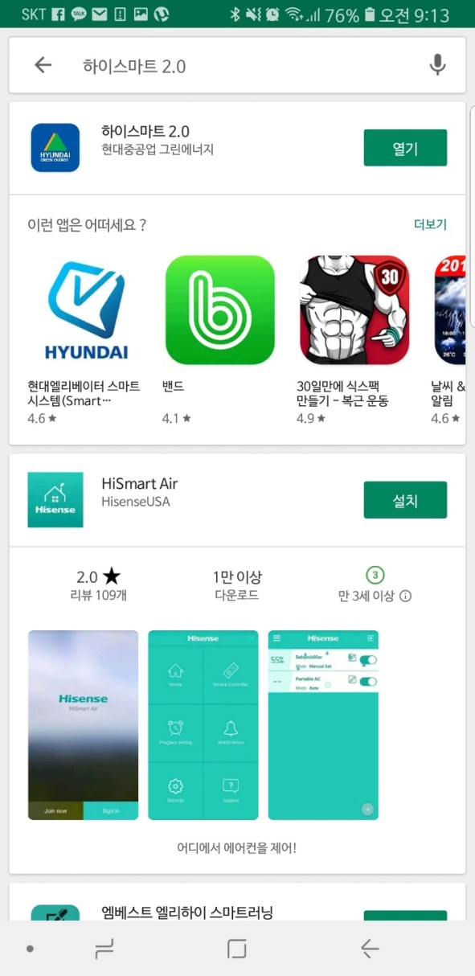
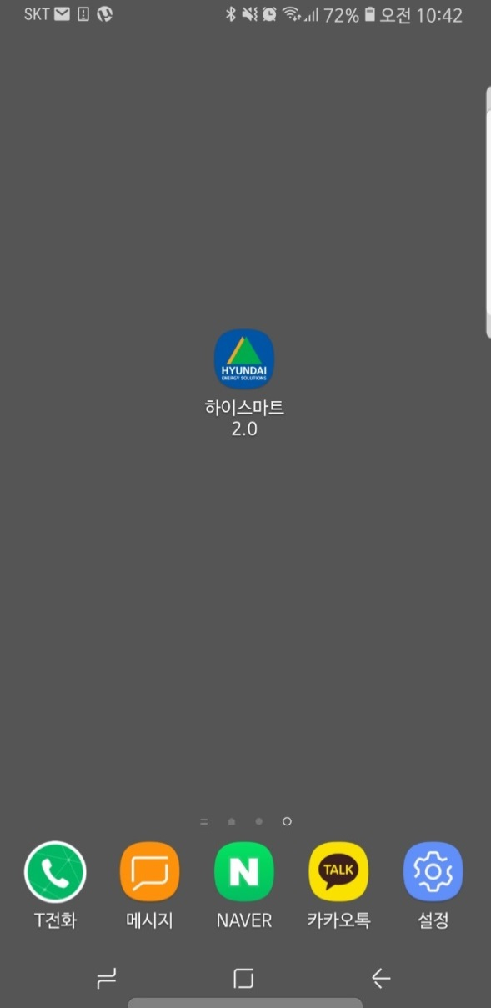


1. PC 및 앱 설치
모바일
구글 플레이스토어 및 애플 앱스토어에서 ‘하이스마트3.0’을 검색하여 어플리케이션을 설치합니다.
하이스마트 3.0
하이스마트 3.0
하이스마트
3.0

Slide 5
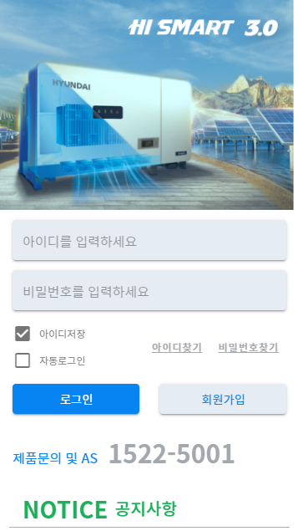
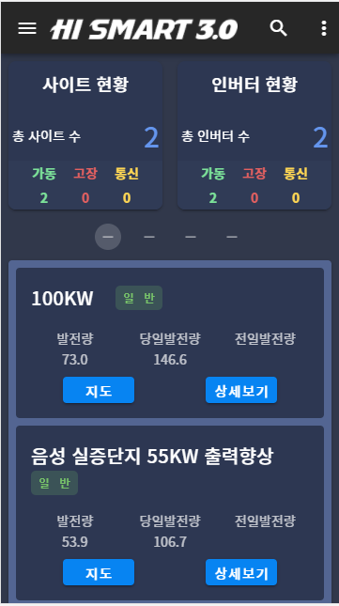
1. 앱 로그인
모바일
앱을 실행 한 후 로그인 창이 노출되면 로그인합니다.
로그인

Slide 6
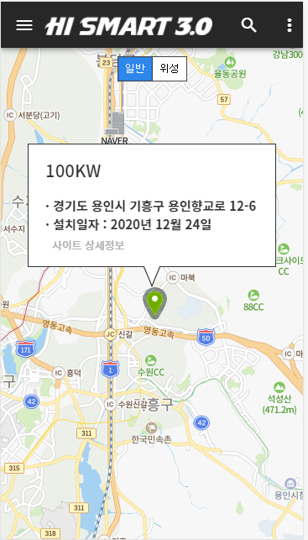
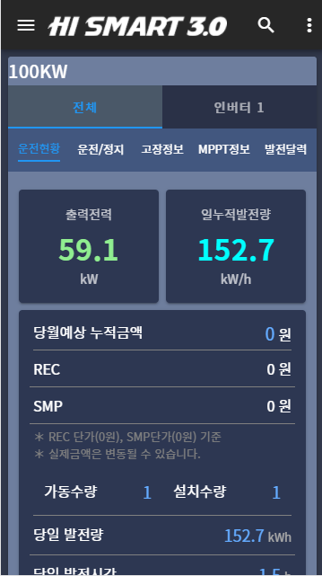
2. 통합현황
모바일
로그인 성공 후 통합현황 화면에서 본인이 소유한 발전소의 지도 위치와 상세보기 현황을 살펴볼 수 있습니다.
선택

Slide 7
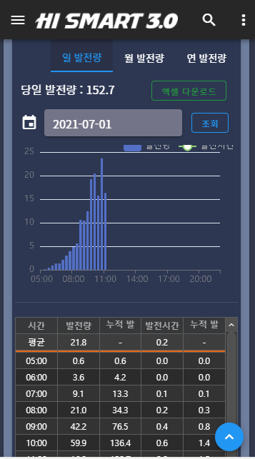
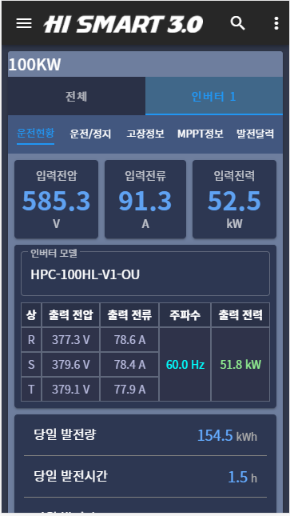
3. 모니터링-인버터
모바일
각 발전소 상세화면으로 이동 시 노출되는 모니터링 화면입니다.
발전소의 실시간 현황과 각종 이력을 확인 하실 수 있습니다.
개별 인버터 별 화면

Slide 8
PC

Slide 9
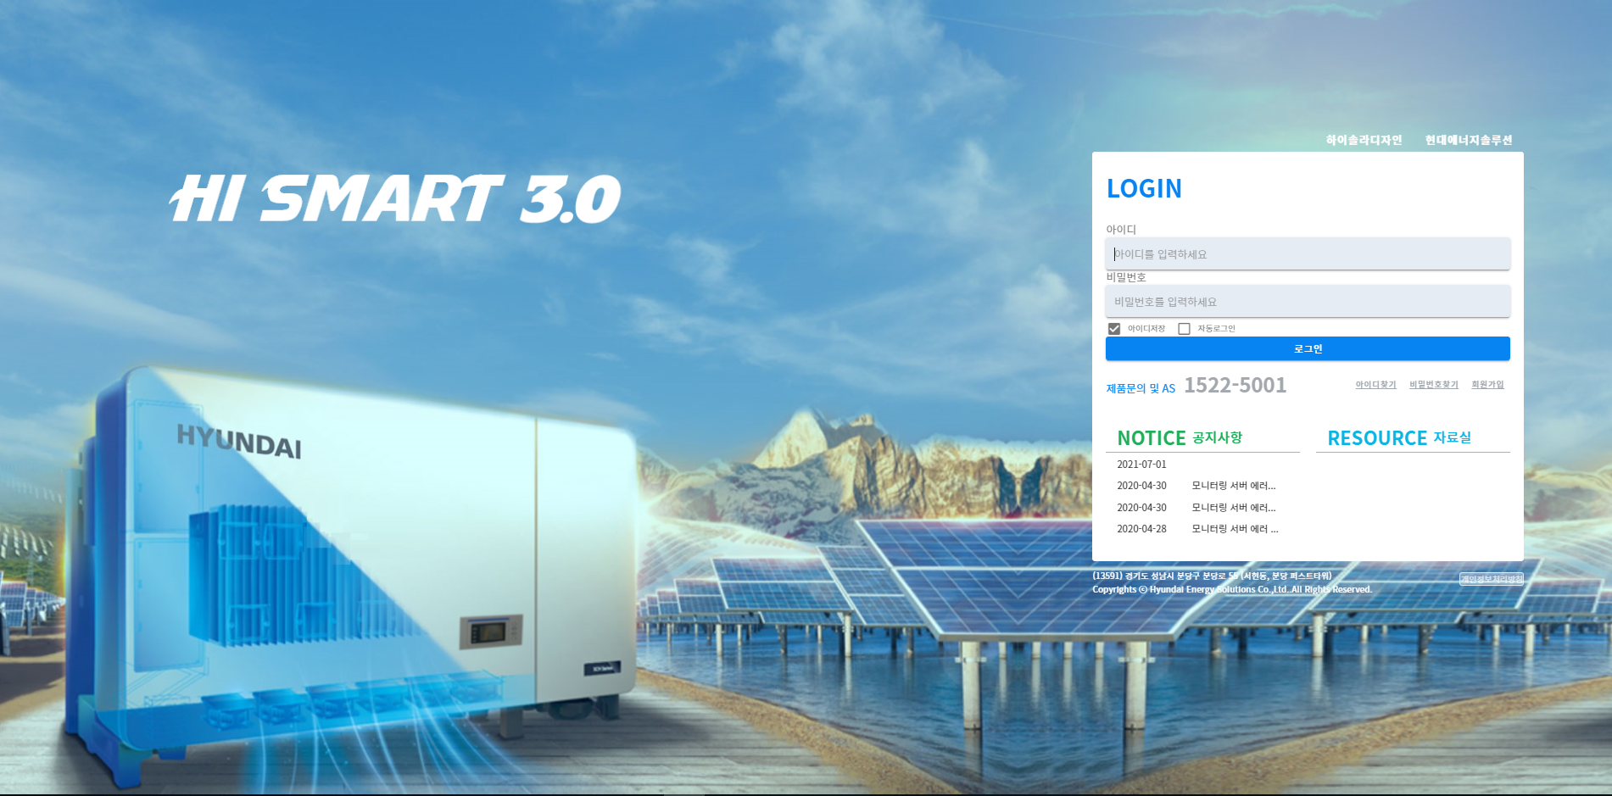
1. PC 환경 접속
PC
웹브라우저 주소창에 ‘hs3.hyundai-es.co.kr’ 을 입력하여 사이트에 접속합니다.
hs3.hyundai-es.co.kr

Slide 10
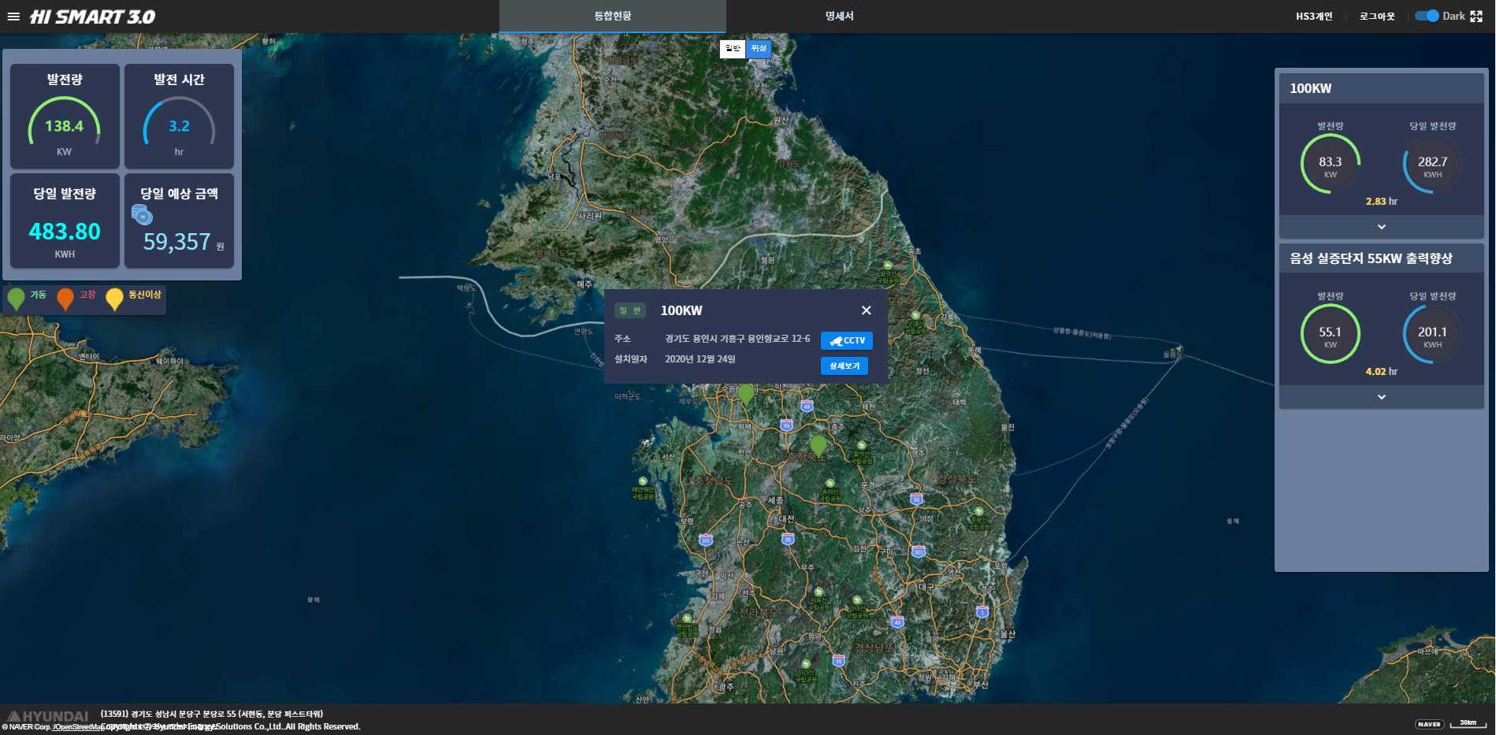
2. 통합현황-인버터
PC
1. 서비스에 접속하여 지도기반의 화면에서 본인의 발전소 상태와 위치를 확인하고
각 마커를 클릭, 상세 모니터링 화면으로 진입합니다.
2. 마커의 컬러 별 상태 : 초록색은 가동, 붉은색은 고장, 노랑색은 통신 이상 상태를 의미합니다.
Check

Slide 11
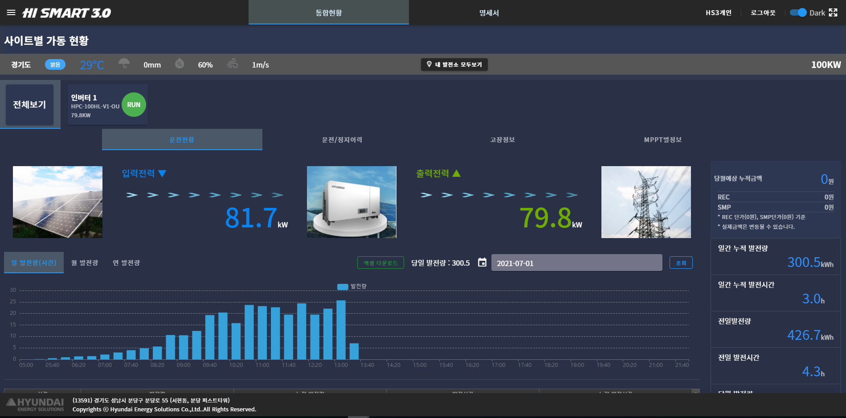
3. 모니터링-인버터
PC
각 발전소 상세화면으로 이동 시 노출되는 모니터링 화면입니다.
발전소의 전체 인버터 기준 실시간 현황과 각종 이력을 확인 하실 수 있습니다.

Slide 12

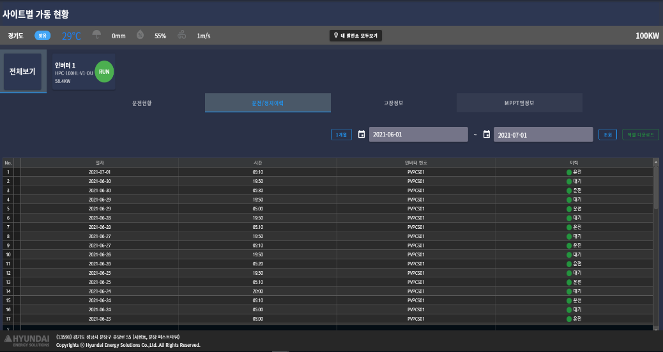
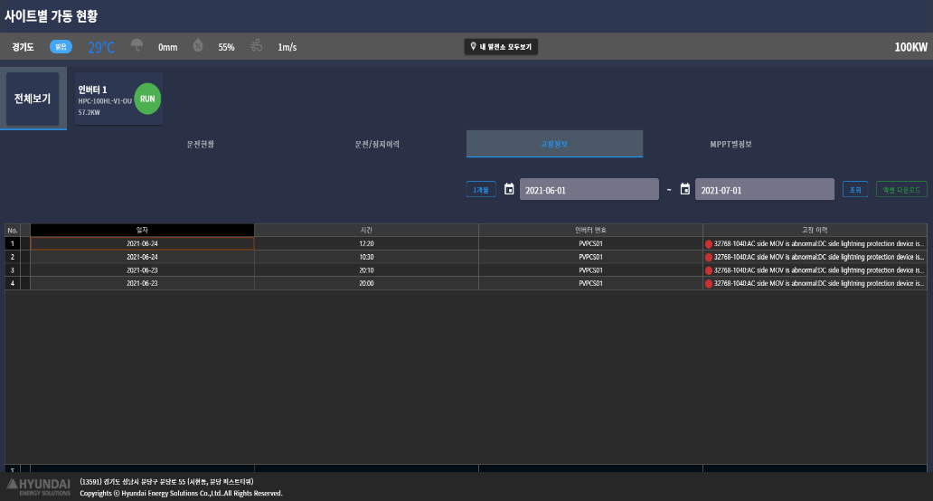
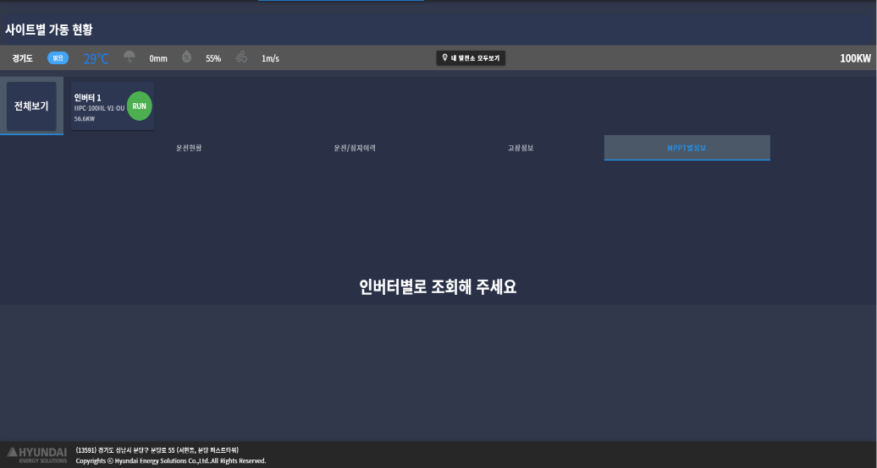
3. 모니터링-인버터
PC
* 운전 현황 탭 화면
* 운전/정지이력 탭 화면
* 고장 현황 탭 화면
* Mppt별 정보 탭 화면

Slide 13
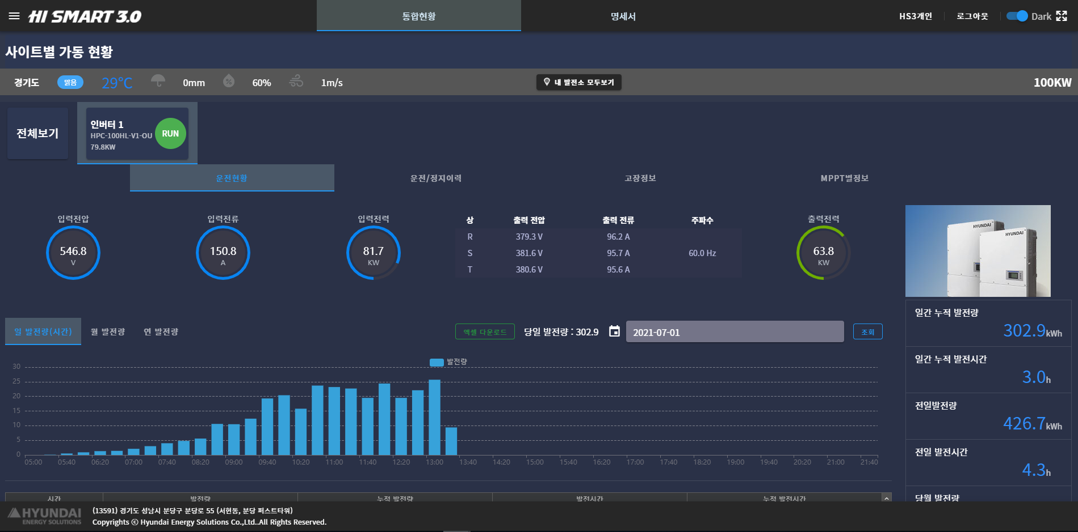
3. 모니터링-인버터/개별인버터
PC
각 발전소 상세화면으로 이동 시 노출되는 모니터링 화면입니다.
발전소의 개별 인버터 기준 실시간 현황과 각종 이력을 확인 하실 수 있습니다.
Check

Slide 14
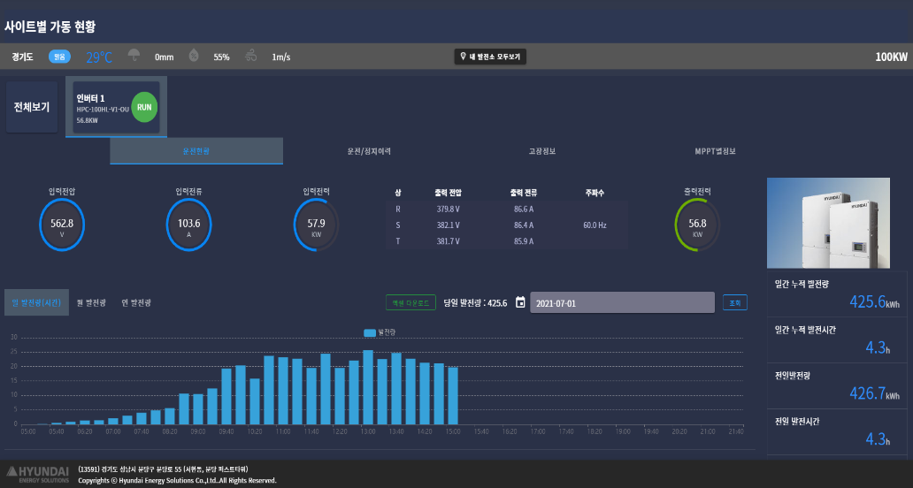
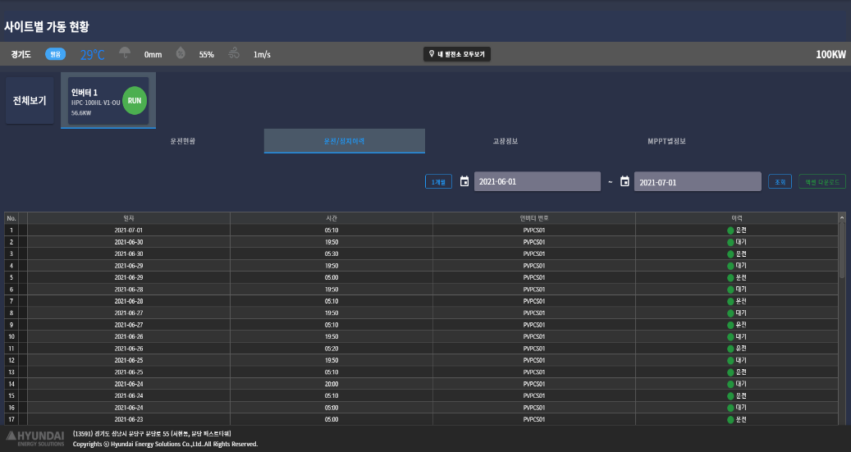
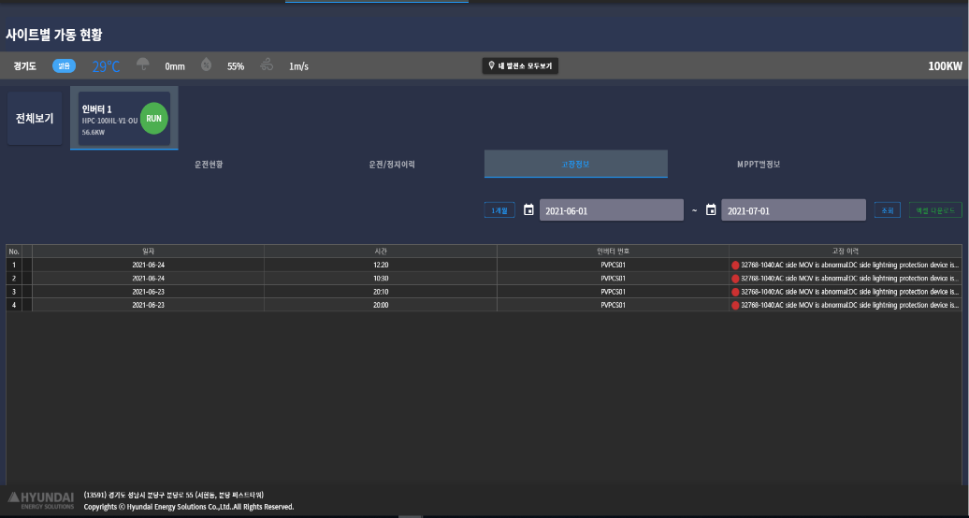
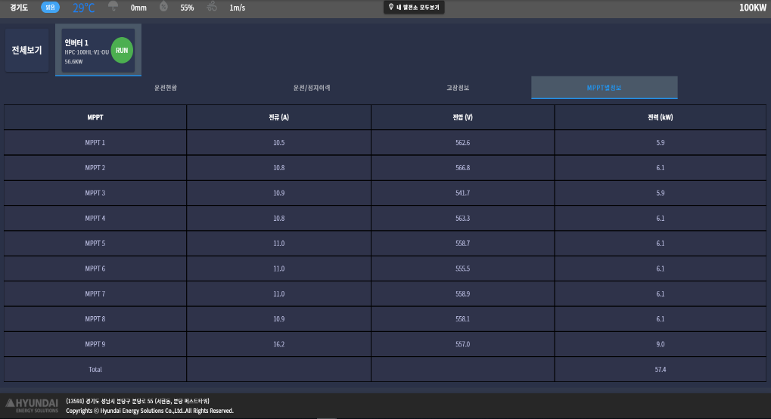
3. 모니터링-인버터/개별 인버터
PC
* 운전 현황 탭 화면
* 운전/정지이력 탭 화면
* 고장 현황 탭 화면
* Mppt별 정보 탭 화면

